Slide 1

Luku 18
Neuvostoliiton varjosta Euroopan unioniin

Slide 2
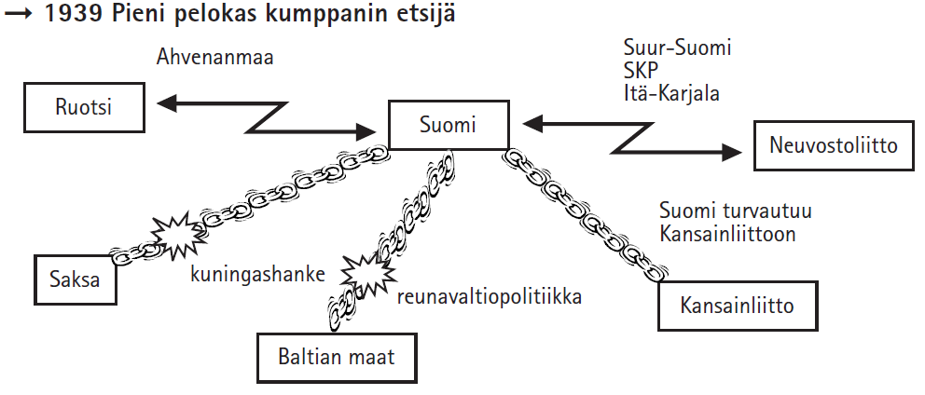
Suomen ulkopolitiikan isot linjat 1917–1991

Slide 3
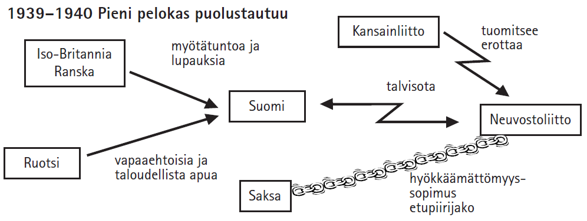

Slide 4
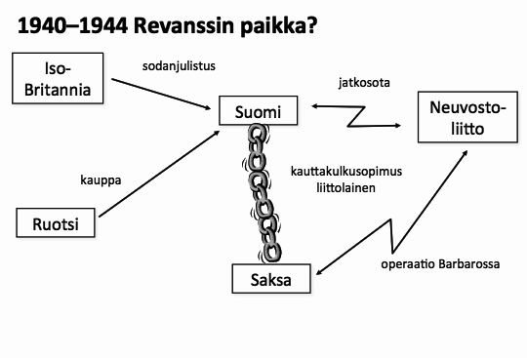

Slide 5
